Slide 1
手机成瘾与大学生拖延行为的关系: 有调节的中介效应分析
作者：连帅磊 刘庆奇 孙晓军 周宗奎
分享人：陈美芳
时间：2020年10月3日

Slide 2
目录
1.期刊简介
2.摘要
3.前言
4.模型检验
5.结论
6.启示和收获

Slide 3

1.期刊简介
核心期刊 CSSCI
评价信息
(2019)复合影响因子：3.243
(2019)综合影响因子：1.571
基本信息
主办单位：北京师范大学
出版周期：双月
出版地：北京市
创刊时间：1985
出版信息
专辑名称：哲学与人文科学；社会科学II
专题名称：教育理论与教育管理；心理学
出版文献量：2567 篇
总下载次数：3544999 次
总被引次数：91818 次

Slide 4
2.摘要
2.1 原文摘要
为明确手机成瘾对其拖延行为的作用机制，本研究构建了一个有调节的中介模型，重点考察了注意控制在二者关系中的中介作用以及意志控制的调节作用。以 1212 名大学生为被试，采用问卷法对其手机成瘾、注意控制、意志控制及拖延行为进行调查。结果显示: ( 1) 在控制性别、年龄、年级后，手机成瘾对拖延行为具有显著的正向预测作用; ( 2) 注意控制能够在手机成瘾与拖延行为的关系中起中介作用; ( 3) 手机成瘾对拖延行为的直接预测作用及注意控制在二者关系中的中介作用均会受到意志控制的调节。研究结果不仅有利于从注意控制理论及自我调节失败理论的视角理解手机成瘾与拖延行为的关系，而且对引导大学生合理使用手机为其心理社会适应服务具有启示意义。
2.2 摘要小结
建立注意控制在手机成瘾和拖延行为调节作用的中介模型
对1212名大学生数据对手机成瘾、注意控制、意志控制、拖延行为进行实证研究
结论：①手机成瘾对拖延行为有正向预测作用。
②注意控制在手机成瘾和拖延行为关系中起中介作用。③直接作用、中介作用均会受意志控制的调节。

Slide 5
3.前言
3.1 写作背景
手机在我国网民中具有极高的普及率。截至 2017 年 6 月，手机网民规模已达 7. 24亿，占我国网民的 96. 3% 。随着手机与人类生活的关系日益密切，手机成瘾逐渐成为互联网时代个体所特有的心理及行为问题，在年轻人群体中具有较高的检出率。手机成瘾在大学生群体中的检出率为21. 4% ～ 27. 4% 。手机成瘾对个体心理社会适应的影响逐渐成为研究者关注的焦点。

Slide 6
3.2文献综述
个体生活满意度
Samaha ＆ Hawi，2016
手机成瘾
Isiklar,Sar ＆ Durmuscelebi,2013
自我概念
( Kim ＆ Kang，2016
Jun，2016
注意控制
环境因素
情绪健康
Samaha ＆ Hawi，2016
张萌，陈英和，2013
如何、何时影响仍需进一步探讨
Demirci，Akgnül，＆ Akpinar，2015
人格特质（如完美主义）
情绪（如焦虑）
认知( 如注意控制)
行为( 如成瘾行为)
张潮，翟琳，王畅，2017
拖延行为
唐凯晴等，2015;
Ferrari，2012
学业成就
睡眠质量
Kandemir，2014
重要影响
环境因素

Slide 7
3.3 模型依据
Why多因素？
近年来，有研究者认为拖延行为可能是多种因素共同作用的结果( Procee，Kamphorst，Meyer，＆ Van Wissen，2013; 宋梅歌，苏缇，冯廷勇，2015) ，手机成瘾与拖延行为的关系可能受到多种因素的影响。
个体—环境交互作用理论指出个体的行为问题是消极因素和个体特质因素交互作用的结果( Lerner，Lerner，Almerigi，＆ Theokas，2006) 。
因此有必要从多因素整合的视角，同时考察行为因素( 手机成瘾) 、认知因素( 注意控制) 及自我调节能力( 意志控制)对个体拖延行为影响。

Slide 8
Why中介及调节机制？
自我控制的执行功能理论：注意控制不足是诱发拖延行为的关键认知因素( Fernie，Mckenzie，Nikcevic，Caselli，＆ Spada，2016) 。
有研究指出注意控制可能是解释其他因素“如何影响”个体心理及行为适应的重要中介变量( Marshall，2013) 。
因此有必要考察注意控制在二者关系中的中介作用
意志控制是其它因素影响个体行为问题的重要调节变量，有助于缓解其他因素对个体心理及行为的消极影响( 陈武，李董平，鲍振宙，闫昱文，周宗奎，2015) 。
拖延行为的自我调节失败理论( Self-Ｒegulatory Failure Theory) 也指出意志控制是个体注意控制能力下降、产生拖延行为的重要缓冲因素
因此有必要引入意志控制这一调节变量

Slide 9
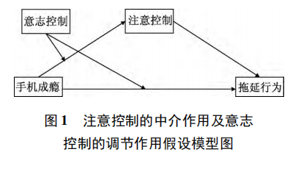
3.4 模型假设
H2
H3
H1

Slide 10
H1：手机成瘾能够正向预测拖延行为
理论依据：
成瘾内容的整合性上来看，手机成瘾是社交成瘾、游戏成瘾、信息成瘾的集合，这在一定程度上放大了手机成瘾诱发消极情绪( 如焦虑、抑郁等) 的可能性( Demirci，Akgnül，＆ Akpinar，2015; Lepp，Barkley，＆ Karpinski，2014) ，并最终导致个体产生拖延行为( Kranjec，Koir，＆ Komidar，2016) 。
易得性和便利性上来看，由于“机不离身”的使用习惯，手机成瘾会导致个体对手机过度渴望，这会降低个体对手机诱惑的抵抗力，实证研究结果也发现手机成瘾与拖延行为呈显著正相。 ( 张潮，翟琳，王畅，2017) 。
拖延的概念模型也指出消极情绪、诱惑是导致个体产生拖延行为的关键因素( 宋梅歌，苏缇，冯廷勇，2015) 。

Slide 11
H2：手机成瘾可能会通过注意控制的中介作用对个体拖延行为产生间接影响
理论依据：
基于网络成瘾的研究认为长期使用网络会导致个体注意控制能力下降，表现为个体对外界事物的注意力涣散，而对网络相关刺激的无意识注意增强( 高文斌，陈祉妍，2006; 牛更枫，孙晓军，周宗奎，魏华，2013) 。
Byun 等人( 2013) 的研究也认为手机使用会降低个体的注意控制能力，甚至导致注意障碍。
良好的注意控制能力是目标行为得以实施的关键，注意控制能力越高，个体越容易将注意集中在目标行为上，越不容易产生拖延行为( Ferrari，2012) 。
注意控制对拖延行为具有显著的负向预测作用( Fernie，Mckenzie，Nikcevic ，Caselli，＆ Spada，2016) 。
自我控制的执行功能理论：消极因素所引发的注意控制能力不足是导致个体工作效率下降，拖延行为产生的重要原因。

Slide 12
H3：手机成瘾对拖延行为的直接预测效应及注意控制的中介效应均会受到意志控制的调节
理论依据：
意志控制主要是通过调节个体的认知机制及行为动机过程实现其作用的 ( Zhou，Main，＆ Wang，2010) 。
首先，从认知机制的视角来看，面对无关刺激或非适应性因素的干扰，高意志控制个体能够更有效地将个体注意资源分配在目标行为上，进而缓解非适应性因素( 如手机成瘾) 对个体注意的干扰，而低意志控制个体则比较容易受到这些无关因素的诱惑或干扰( Blair ＆ Ｒazza，2007)
其次，从行为动机的视角来看，在目标活动中，高意志控制个体往往具有更高的目标行为动机( 如学习动机等) ，这有利于个体抑制无关因素的干扰，更好地完成目标行为，从而减少个体的拖延行为。相反，低意志控制个体对目标行为的动机较弱，这会导致个体行为不自觉地脱离目标
行为 ( Zhou et al． ，2008; Zhou，Main，＆ Wang，2010)

Slide 13
4.模型检验
4.1问卷量表的设计及检验
抽样情况：位对 1300 名大学生被试的手机成瘾、注意控制能力、意志控制及拖延行为进行团体施测，回收整理后得有效问卷 1212 份( 93. 23% ) 。被试平均年龄在 18 ～24 之 间，其 中 男 生 543 人 ( 44. 80% ) ，女生 669 人( 55. 20% ) ; 大一年级 395人( 32. 59% ) ，大二年级 420 人( 34. 65% ) ，大三年级 397 人( 32. 76% )。
问卷量表的设计
手机成瘾指数量表：采用香港中文大学学者 Leung ( 2008) 编制的手机成瘾指数量表( Mobile Phone Addiction Iindex，MPAI)，表共有 17 个题, 1 ～ 5 五点计分,得分越高则个体手机成瘾的倾向越高。
注意控制问卷：采用 Derryberry 和 Reed ( 2002) 编制、Carriere，Seli 和 Smilek ( 2013) 修订的注意控制量表对大学生的注意控制能力进行评估。共包含 8 个题目。所有项目均采用 1 ～ 5 五级评分，分数越高，表明个体的注意控制能力越强。
拖延行为问卷：采用 Rozental 等( 2014) 编制的非理性拖延行为问卷( Irrational Procrastination Scale，简称 IPS) 对大学生拖延行为进行评估。共有9 个题目。采用 1 ～ 5 五级评分，得分越高表明个体拖延行为出现的频率也越高。

Slide 14
③ 问卷的信度检验
手机成瘾指数量表的合成信度为 0. 86，95% 的置信区间为［0. 86，0. 87］
注意控制问卷的合成信度为 0. 85，95% 的置信区间为［0. 83，0. 86］
拖延行为问卷的合成信度为 0. 78，95% 的置信区间为［0. 76，0. 80］

Slide 15
4.2 模型检验
（1）共同方法偏差检验
方法：加入共同方法因子的验证性因子分析
标准：拟合指标相比原模型变化不大
RESEA和SAMR变化不超过0.05
CFI和TLI变化不超过0.1
结果：比较模型 M1 和模型 M2 的主要拟合指数得:
△χ2 / df =0. 011，△GFI = 0. 014，△IFI = 0. 013，△NFI =0. 014，△RESEA = 0。各项拟合指数的变化均小于0. 03，表明加入共同方法因子后，模型并未得到明显改善，测量中不存在明显的共同方法偏差。

Slide 16
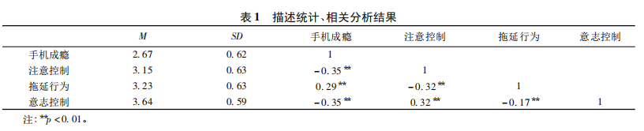
（2）各变量的平均数、标准差及相关矩阵
相关分析结果表明 : 手机成瘾与注意控制、意志控制呈显著负相关，与拖延行为呈显著正相关; 注意控制与拖延行为呈显著负相关，与意志控制呈显著正相关; 意志控制与拖延行为呈显著负相关。

Slide 17
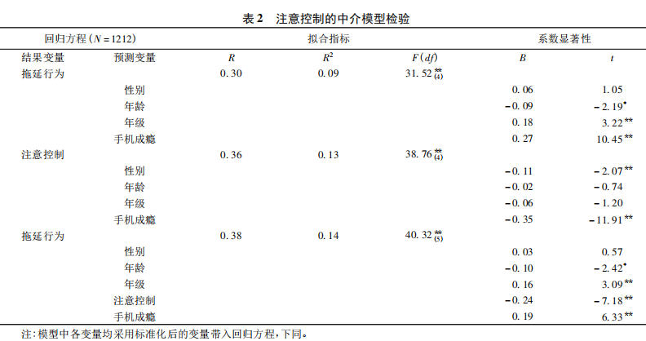
（3）手机成瘾与拖延行为的关系: 中介效应模型检验

Slide 18
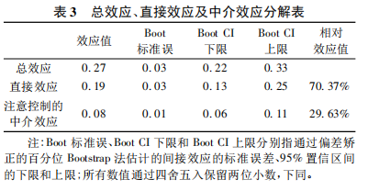

Slide 19
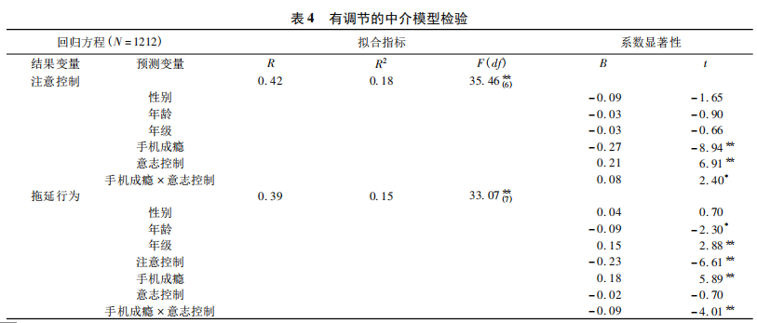
（4）有调节的中介模型检验

Slide 20
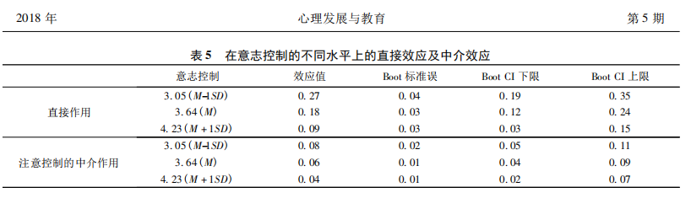

Slide 21
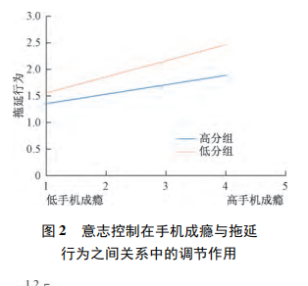
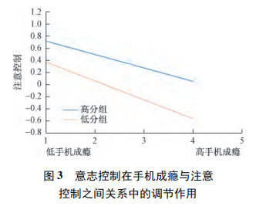

Slide 22
5.结论
5.1 注意控制的中介作用
手机成瘾会通过损害个体的注意控制能力，进而导致大学生拖延行为。
5.2 意志控制的调节作用
意志控制不仅能够在手机成瘾与拖延行为的关系中起调节作用，而且能够对“手机成瘾—注意控制—拖延行为”这一中介链条起调节作用。

Slide 23
5.3 研究的意义
（1）该有调节的中介模型既回应了手机成瘾如何影响大学生延行为这一问题，也回答了手机成瘾对拖延行为的直接预测作用及注意控制的中介作用在何种条件下更加显著的问题。
（2）注意控制是手机成瘾导致互联网时代大学生拖延行为的重要认知机制，且该认知机制会受到意志控制的调节，完善了相关理论。
（3）该有调节的中介模型对引导大学生合理使用手机为其生活及身心健康服务，弱化手机成瘾对个体心理及行为适应的消极影响具有一定的启示。

Slide 24
5.4 研究的不足
（1）本研究采用的是横断研究设计，使得研究结果不能以因果推论。（只能说明相关关系，因果关系要求原因发生在结果之前。）
（2）注意控制作为执行功能的重要组成成分，一直是研究者关注的焦点，并提出了相对成熟的实验范式，未来研究中应采用相对科学的实验研究范式探讨手机成瘾对个体注意控制能力的影响。

Slide 25
6.启示和收获
（1）熟悉了结构方程模型写作流程，对模型实证分析部分学的程度加深，加深了各个指标的理解，新学习了中介效应和调节效应。
（2）观察到除了前言文献综述部分要罗列前人成果和已证实的理论，假设部分也要有据可依，结论部分也可与前人成果相映照和 对比。
（3）对论文的脉络和结构有大致掌握。

